Slide 1

『수학』 130~131쪽, 『수학 익힘』 92~93쪽
열기
다지기
1
다지기
2
키우기
이번 시간에 배울 내용 알아보기
모양을 채워 볼까요
7차시

Slide 2

열기
다지기
1
다지기
2
키우기
글과 그림 속 상황을 살펴봅시다.

Slide 3


열기
다지기
1
다지기
2
키우기
토끼와 거북이 모양을 살펴보세요. 어떤 모양 조각으로 채워져 있는지
이야기해 보세요.
토끼는 정육각형, 평행사변형, 마름모로 채워져 있습니다.
거북이는 정육각형, 정삼각형, 평행사변형, 마름모로 채워져 있습니다.

Slide 4
열기
다지기
1
다지기
2
키우기
채운 모양에서 알 수 있는 사실은 무엇인지 이야기해 보세요.
다각형의 모든 변의 길이가 같습니다.
다른 모양 조각으로도 채울 수 있습니다.

Slide 5
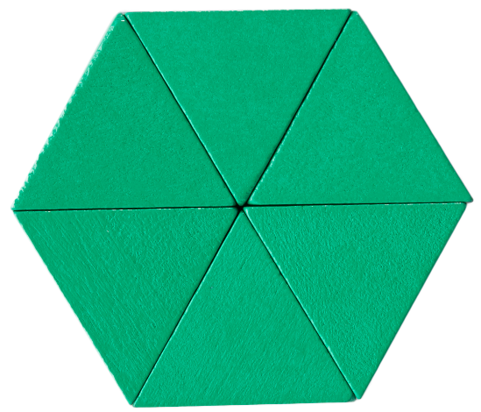

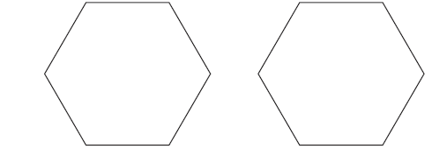


7
열기
다지기
1
다지기
2
키우기
1
모양 조각을 이용하여 정육각형을 서로 다른 방법으로 채워 봅시다.
한 가지 모양 조각으로 정육각형을 채워 보세요.
예
모양 조각이 서로
겹치거나 빈틈이 생기지
않게 채워야 해.

Slide 6
열기
다지기
1
다지기
2
키우기
어떻게 채웠는지 친구들과 비교해 보세요.
사다리꼴 2개로 채웠습니다.
평행사변형 3개로 채웠습니다.
정삼각형 6개로 채웠습니다.

Slide 7
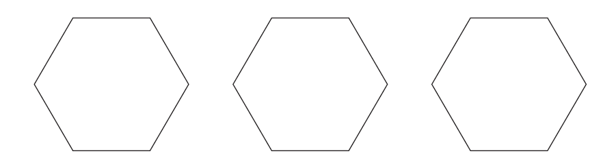
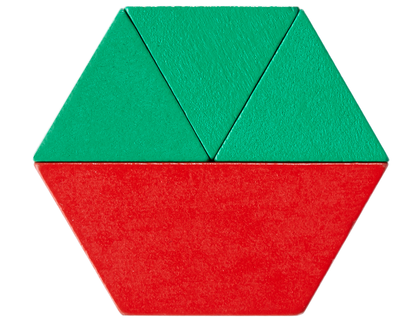
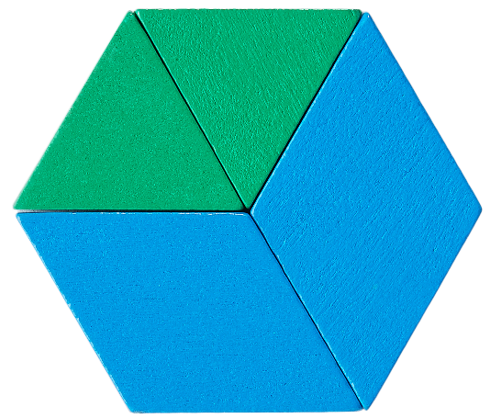
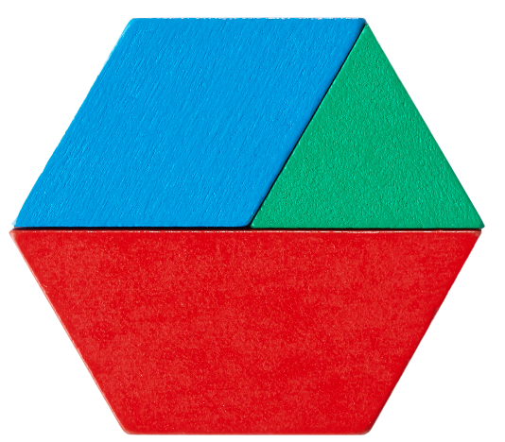
열기
다지기
1
다지기
2
키우기
여러 가지 모양 조각으로 정육각형을 채워 보세요.
어떻게 채웠는지 친구들과 비교해 보세요.
정삼각형과 사다리꼴로 채웠습니다.
3가지 모양 조각으로 채웠습니다.

Slide 8
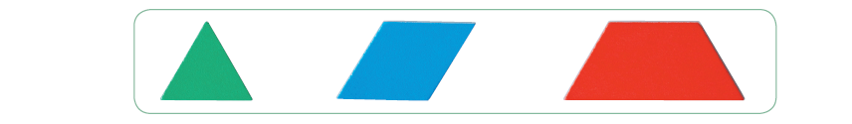


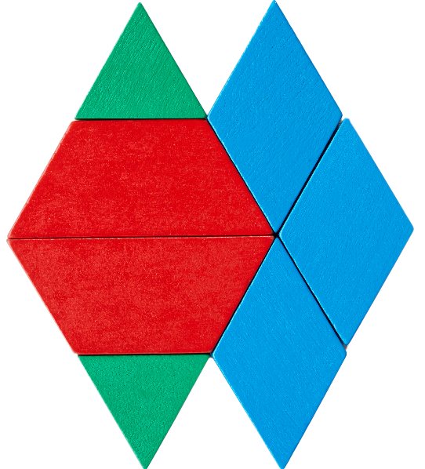


열기
다지기
1
다지기
2
키우기
2
3가지 모양 조각을 이용하여 주어진 모양을 다양한 방법으로 채워 봅시다.
예
같은 모양 조각
으로만 채울
수도 있어.

Slide 9
열기
다지기
1
다지기
2
키우기
주어진 모양을 서로 다른 방법으로 채우고 친구가 채운 방법과 비교해 보세요.
평행사변형 한 가지 조각으로만 채워 봤어.
나는 3가지 모양 조각을 모두 이용했어.

Slide 10
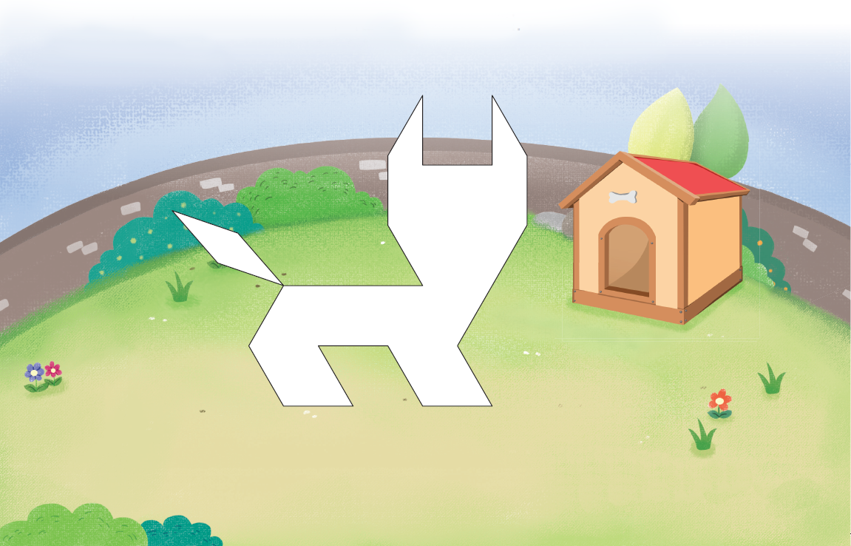
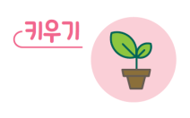

7
열기
다지기
1
다지기
2
키우기
모양 조각을 이용하여 주어진 모양을 채워 봅시다.
예

Slide 11
다음 시간에 배울 내용 알아보기
풀어 보고 확인하고
8차시

